Slide 1

激励发现 推动创新
——利用Web of Science助力科学研究
http://www.trueamsterdam.com

Slide 2
TABLE
CONTENTS
of
1
选题创新
认识SCI
2
投稿
3
写作

Slide 3

认识SCI
SCI去妖魔化
http://www.worldfestivaldirectory.com

Slide 4



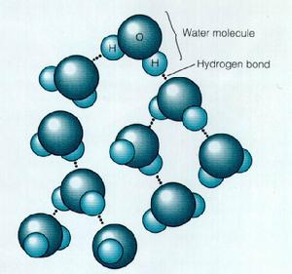
  Web of Science核心合集——广度
SCI
~8777种核心期刊
CPCI-S
BkCI-S
CCR
SSCI
~3221种核心期刊
CPCI-SSH
BkCI-SSH
IC
A&HCI
~1764种核心期刊
截止日期至2015/11/02

Slide 5
认识SCI
  Web of ScienceTM核心合集——深度
SCI/SSCI
1900
A&HCI
1975
CPCI
1990
BkCI
2005
上海中医药大学的资源深度：
SCI:1992年

Slide 6
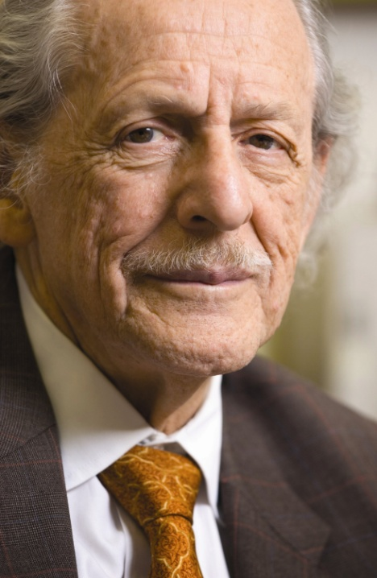
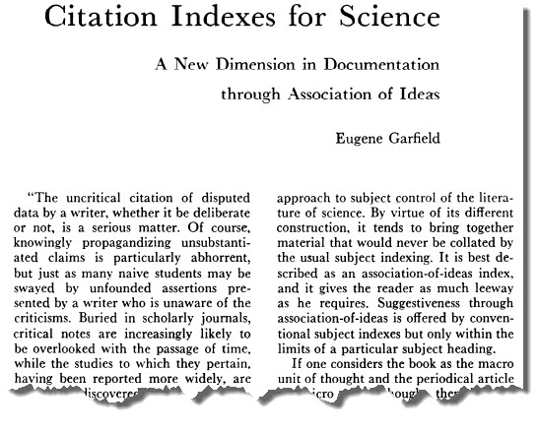
Web of ScienceTM核心合集数据库——独特性
认识SCI
Citation Index 引文索引
  Dr. Garfield 1955年在 Science 发表论文提出将引文索引作为一种新的文献检索与分类工具.将一篇文献作为检索字段从而跟踪一个Idea的发展过程及学科之间的交叉渗透的关系。
Dr. Eugene Garfield
Founder & Chairman Emeritus
ISI, Thomson Scientific

Slide 7

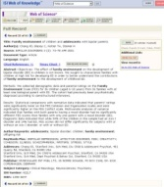

从一篇高质量的文献出发，沿着科学研究的发展道路……
引文索引系统打破了传统的学科分类界限，既能揭示某一学科的继承与发展关系，又能反映学科之间的交叉渗透的关系 。
2014
施引文献
2011
2010
2013
参考文献
2012
1998
相关记录
2001
2007
2004
2000
引用
2002
2008
1994

Slide 8

1.选题创新
脚踏实地很重要
REUTERS/Navesh Chitrakar

Slide 9
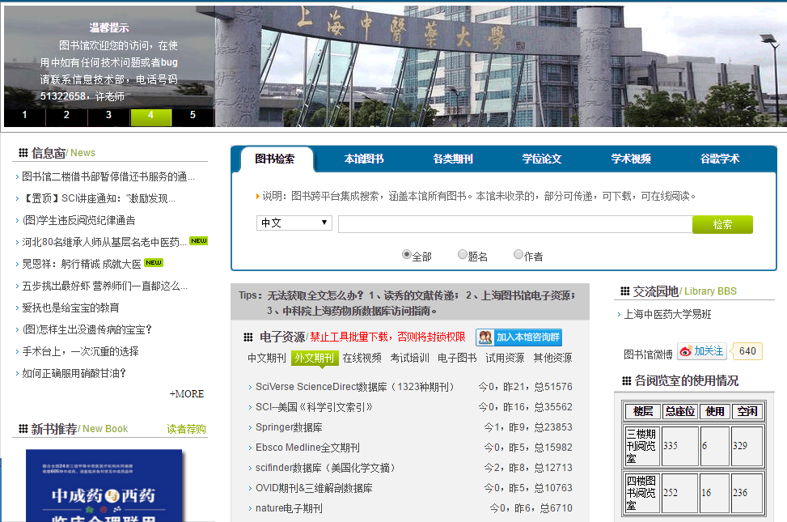
登录SCI可通过本校图书馆->外文期刊->SCI-美国，或者可直接在本机构IP范围内登录www.webofscience.com

Slide 10
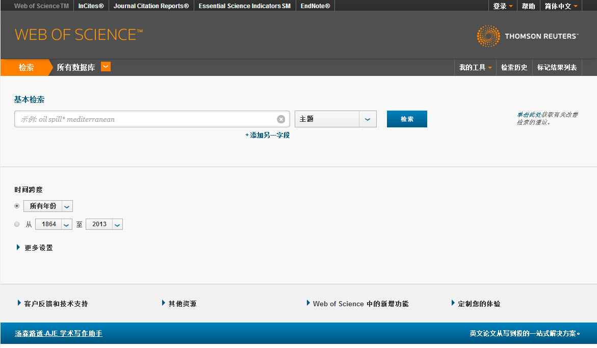
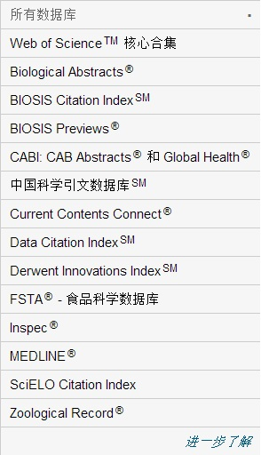
Web of Science平台界面 (www.webofscience.com)
目前本校可检索的WOS平台资源有:
SCI:1992年
ESI/JCR

Slide 11

黄芪

Slide 12
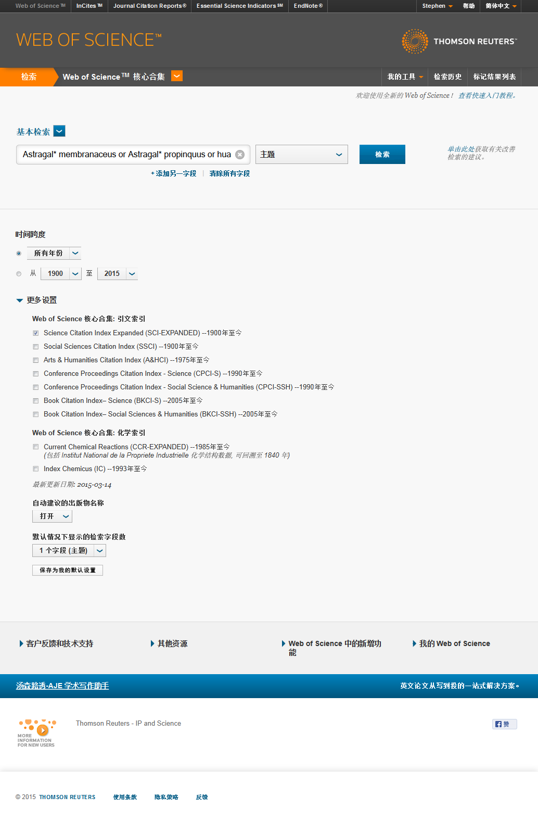
Web of ScienceTM核心合集
主题： Astragal* membranaceus or Astragal* propinquus or Astragal* Radix or huangqi or huang-qi
数据库：SCI-EXPANDED
Notes:
我设计的检索式并不是最完善的检索式，我只是大概地编写，进去深挖一下它的价值。

Slide 13
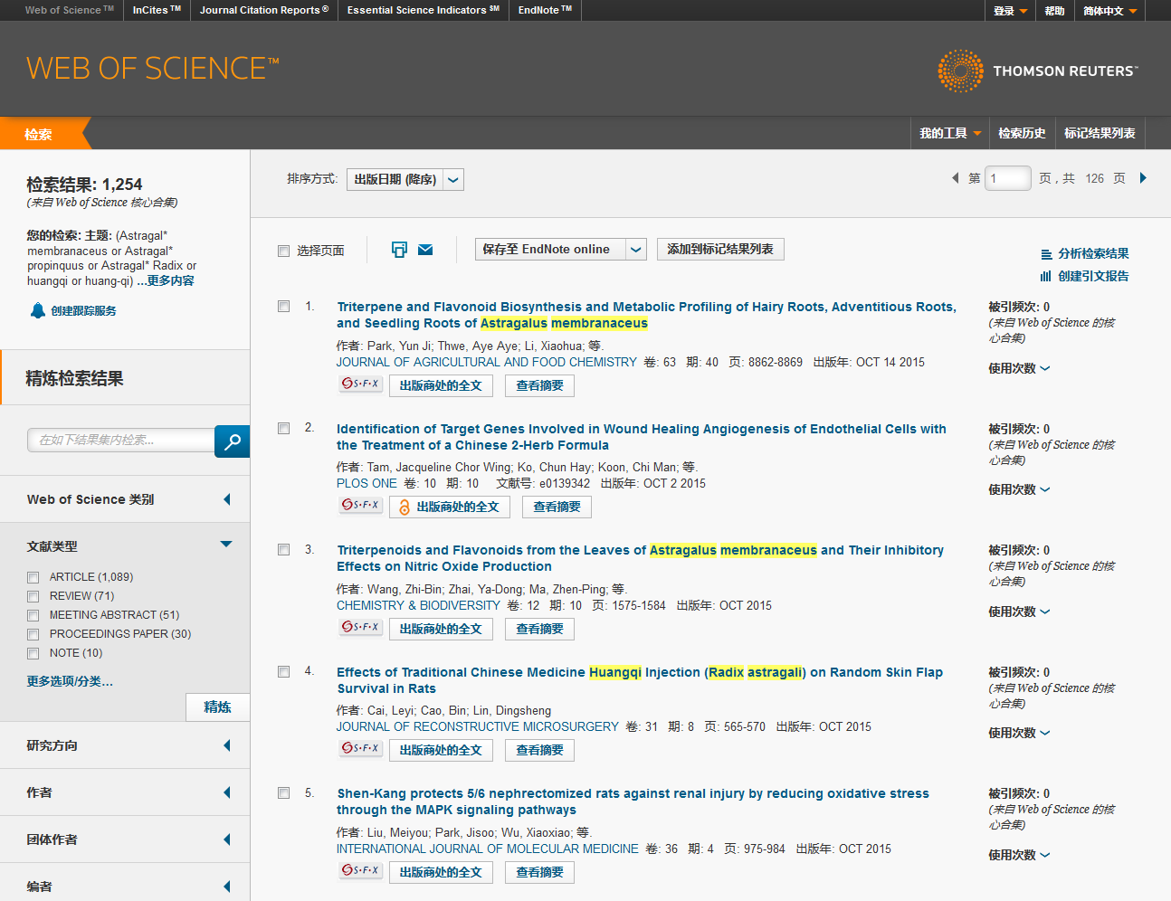
（1）文献综述
（2）经典文献
（3）热点文献
（4）追踪课题
（5）跟踪牛人

Slide 14
（1）文献综述
B
A
A和B两种方式：
阅读已有的文献综述；
亲力亲为-“分析检索结果”

Slide 15
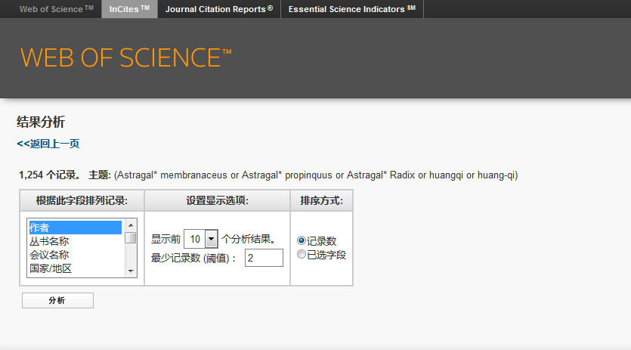
“分析检索结果”页面
强大的分析功能(16个分析入口)：
▪作者 ▪出版年 ▪来源期刊 ▪文献类型
▪会议名称 ▪国家/地区 ▪基金资助机构 ▪授权号
▪团体作者 ▪机构 ▪机构扩展 ▪ WOS学科类别
▪语种 ▪编者 ▪丛书名称 ▪研究方向

Slide 16
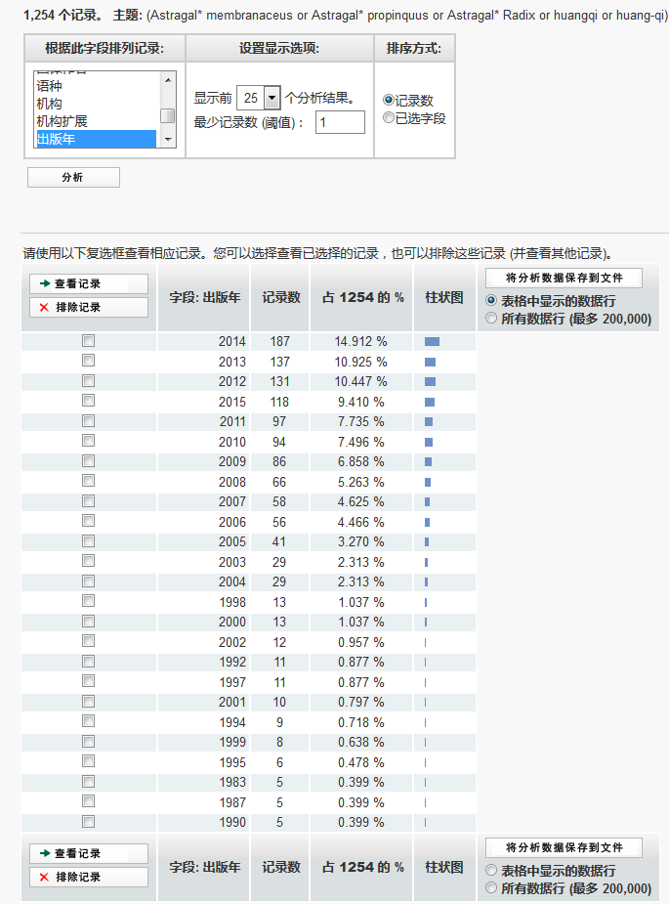

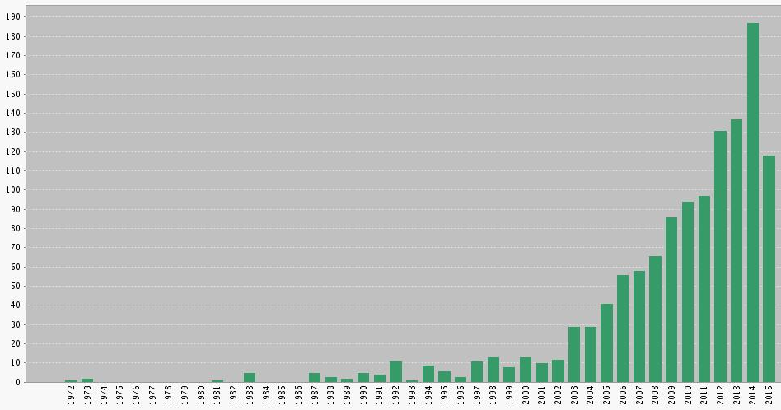
出版年份分析
了解课题的发展趋势以及判断课题的发展阶段。
Notes:
我们在拿到出版年的分析后，就可以首先对这个课题进行一个总览的分析，我们可以把这些数据导出，放到excel里面做出一个趋势图分析。我们能够看到随着时间的推移，基因测序这个研究课题呈现的是一个逐步递增的趋势, 有许多学者逐渐关注这个领域，当然由于2014年我们现在还没有全年的数据，所以它有一个下降的表现，但这并不影响我们整体的分析。所以，从出版年份来进行分析，我们可以了解~ 这就给了我一个很好的暗示，告诉我在25年里，基因测序是一个受到很多研究学者关注的课题，它不是一个冷门研究，当然我也可以直接将趋势图放到我的研究背景里面进行一个数据展示。

Slide 17
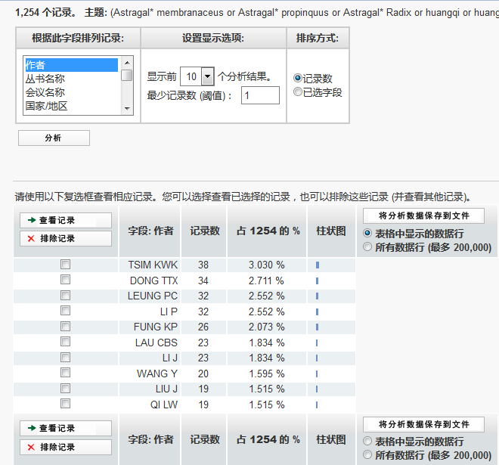
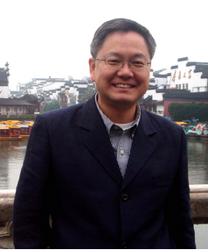
作者分析
-发现该领域的高产出研究人员
-选择导师
-选择同行审稿专家
-选择潜在的合作者
Karl Wah-Keung TSIM (詹华强)
香港科技大学教授
香港科技大学中药研发中心主任
香港特区中药专家委员会委员；香港中药标准科学委员会专家
主要致力于神经生物学、从化学和分子水平研究中药材的地道性研究；並从细胞学水平研究中药复方的机理研究
Notes:
In 2007, Biederman was ranked as the second highest producer of high-impact papers in psychiatry overall throughout the world with 235 papers cited a total of 7048 times over the past 10 years as determined by the Institute for Scientific Information (ISI).^{[2]} The same organization ranked Biederman at #1 in terms of total citations to his papers published on ADD/ADHD in the past decade.^{[3]}

Slide 18
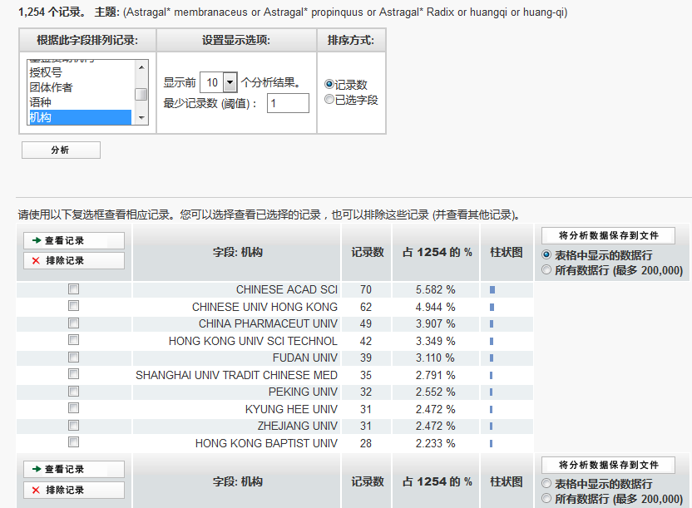
机构分析
- 发现该领域高产出的大学及研究机构
有利于机构间的合作
发现深造的研究机构

Slide 19
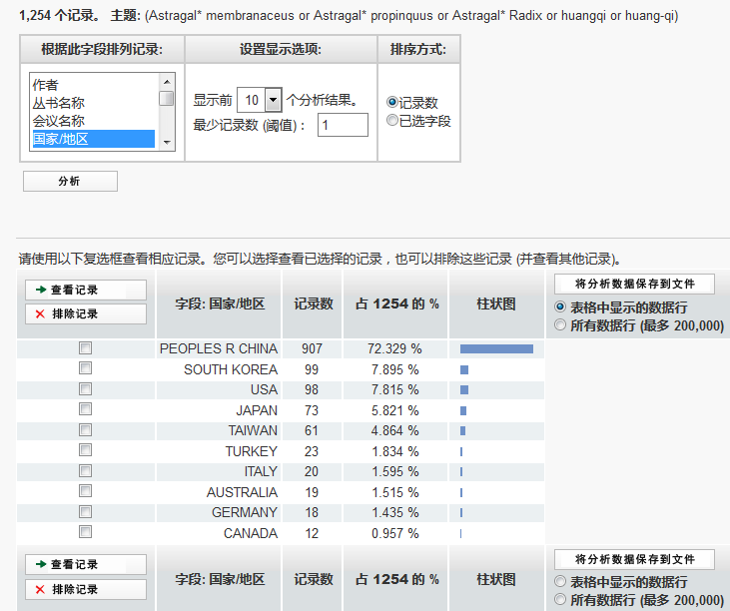
国家/地区分析
-发现该领域高产出的国家/地区。
- 进行国家与地区间的研究对比。
Notes:
我们还可以选择国家和地区的分析，其实选择国家和地区一方面是为了看一下哪些国家在基因测序这个领域做得比较强，那我们就可以做一个国家或地区间的对比研究。还有一方面也是为了想看一下中国人在世界上是一个什么样的程度，我们就可以选定中国，来查看一下记录。在这里我注意到排名前六的国家刚好就是人类基因组计划的成员国，他们形成了一个共同体，推动基因测序这个领域发展

Slide 20
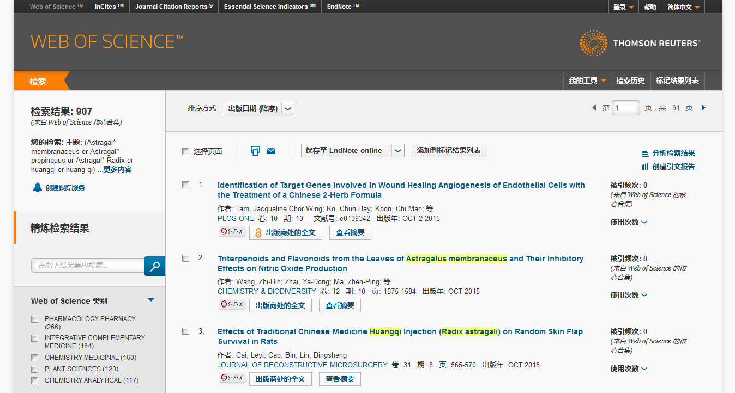
继续利用“分析检索结果”分析我国在该领域：
该课题的发展趋势；
引领机构，高影响力作者；
经常发表的期刊；
基金资助项目；
合作的国家和机构……

Slide 21
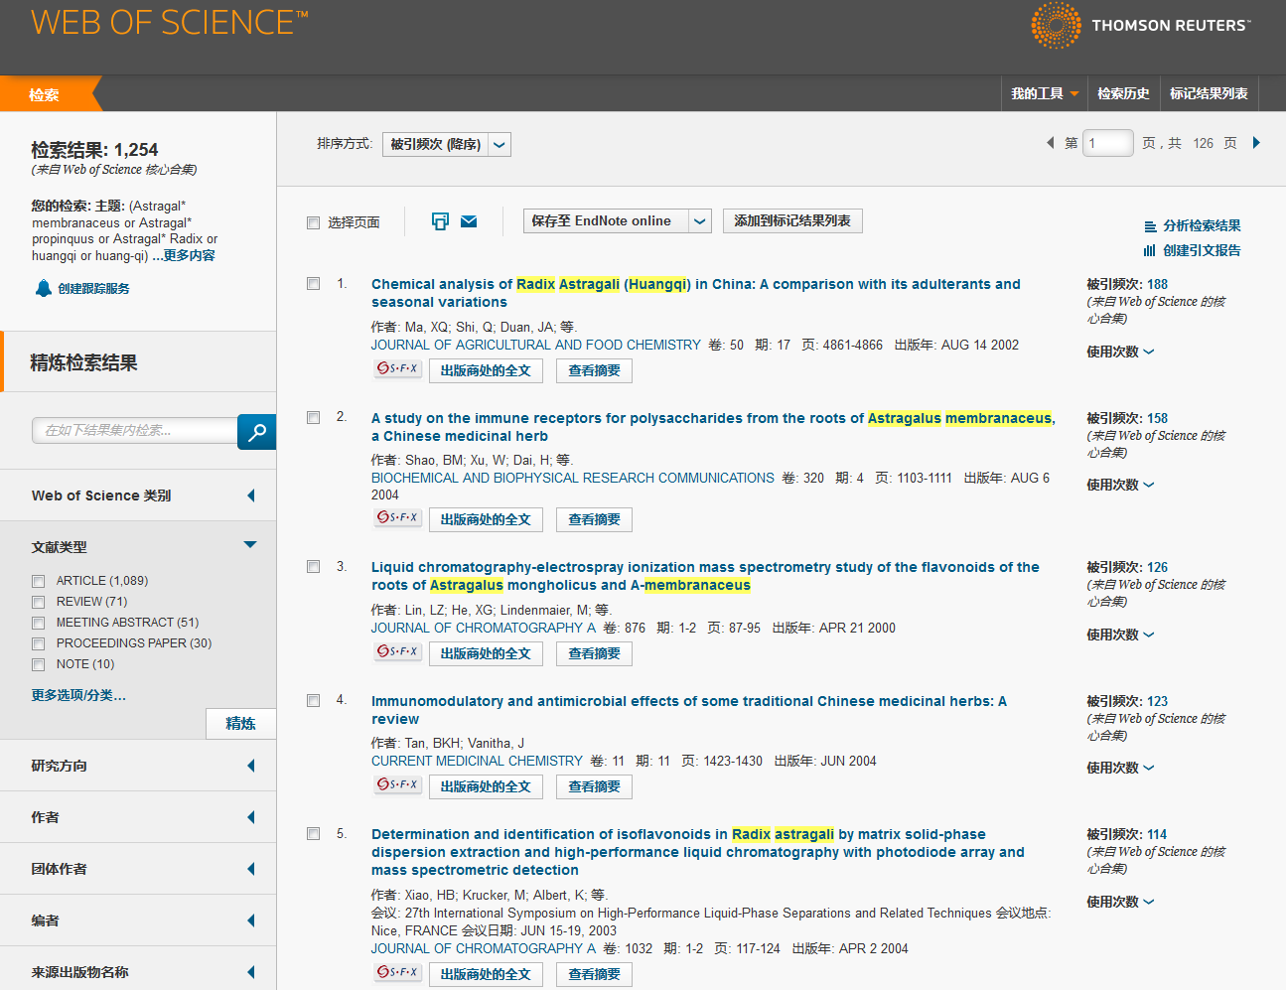
（2）经典文献
途径一：锁定课题中被引次数较高的文献
黄芪的化学成分分析

Slide 22
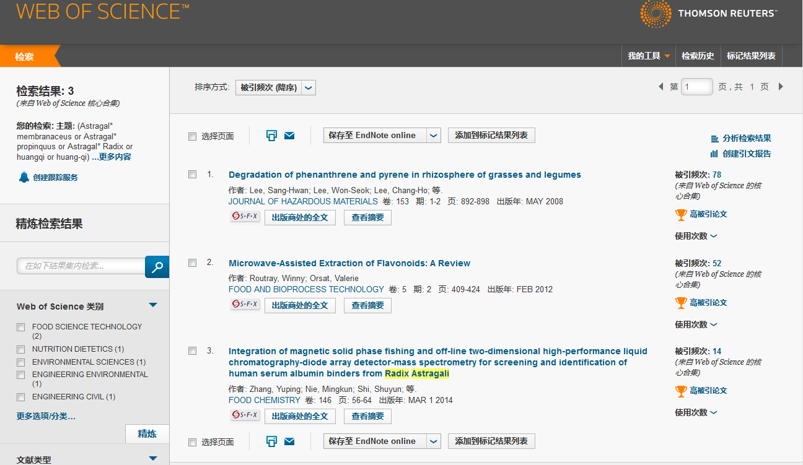
（2）经典文献
途径二：可在“精炼”中“直接过滤最近10年ESI高水平论文

Slide 23
（3）热点文献
请注意：热点文献利用“创建引文报告”功能，但当文献量查过1万篇时，该功能不可用。建议精炼到1万篇以下，比如按照学科、出版时间、来源期刊等角度过滤。

Slide 24
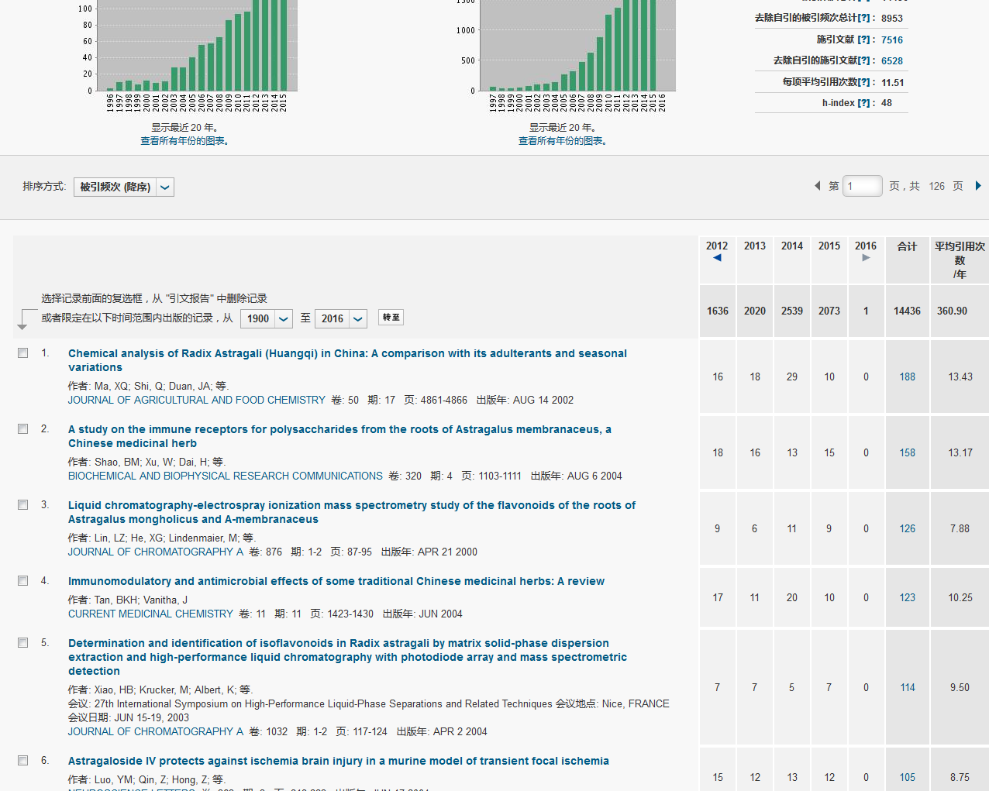
  高影响力是对总被引频次的关注；
  高热点是对最近几年被引频次的关注

Slide 25


（4）追踪课题
跟进后续进展&最新进展？
跟进后续进展&最新进展？
在WOS中寻找
手边就有
“被引参考文献检索” & “创建跟踪/RSS”
“引证关系图” & “引文跟踪”
materials
“被引频次（降序）”锁定高影响力文献
“创建引文报告”锁定高热点文献

Slide 26
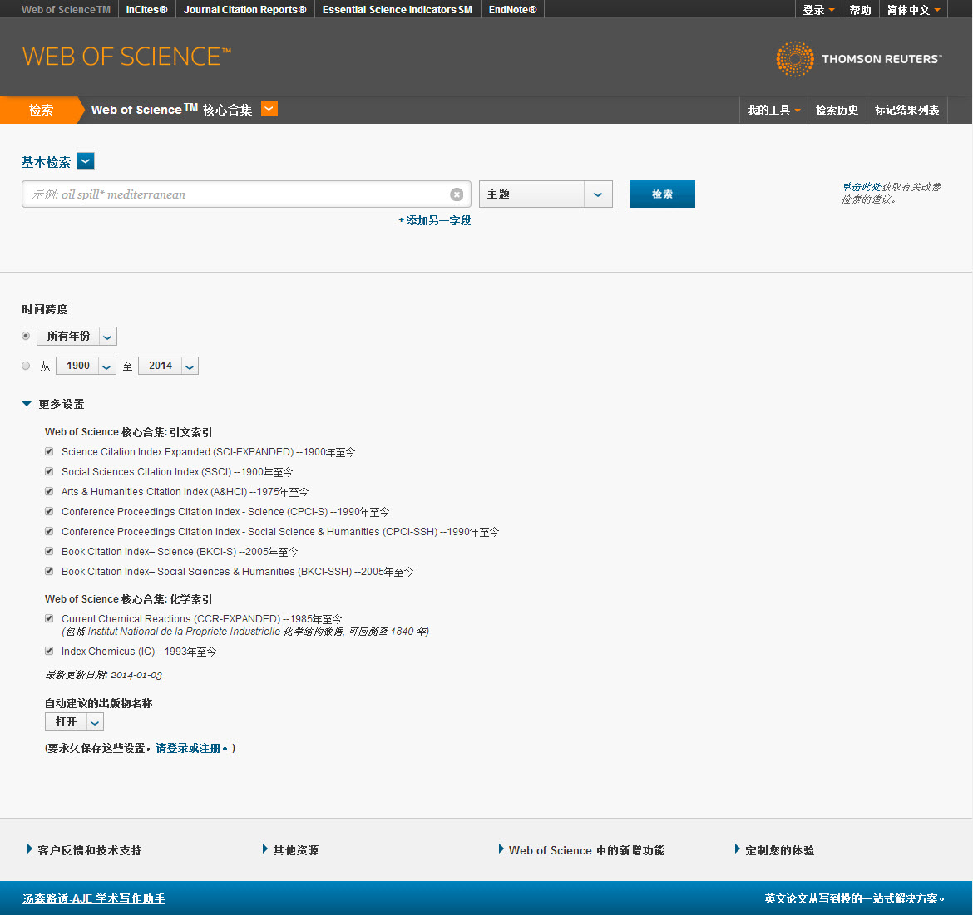
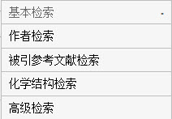
Web of Science核心合集
Notes:
So, in summary, all terms in the topic field are searched – even very common words; there are no stop words. Lemmatization helps automatically find variants of your search terms. Left hand truncation is now allowed. The NEAR operator lets you specify the distance between your search terms . And all search results are returned, allowing for the most accurate set combinations and results analysis.

Slide 27
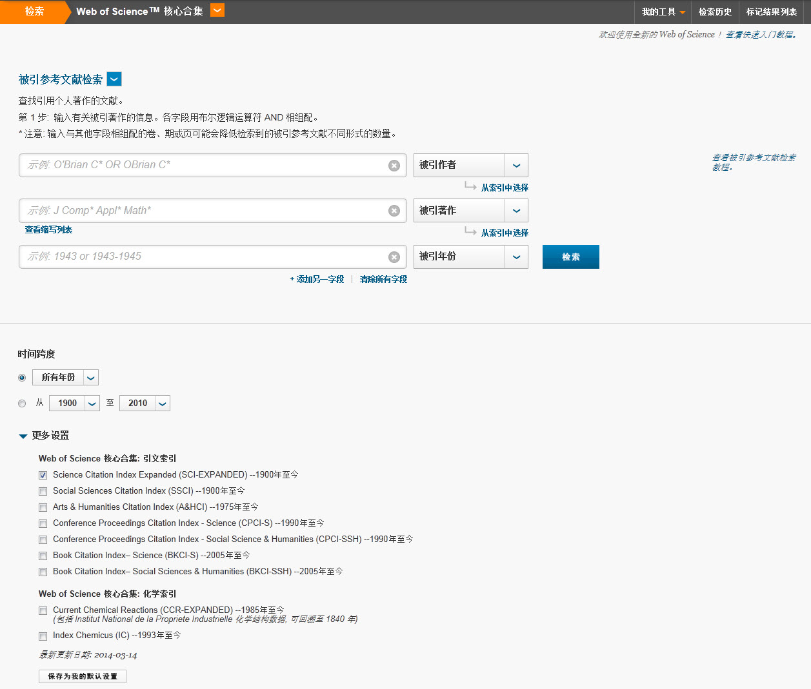
Web of Science核心合集
被引文献作者
被引著作
被引文献出版年
举例
标题：Identifying molecular orientation of individual C-60 on a Si(III)-(7x7) Surface
作者：Hou JG, Yang JL, Zhu QS,etal,
出版物：Physical Review Letters,83: (15)3001-3004, Oct 11,1999
用STM观测C60单分子在半导体材料表面取向研究工作的最新进展及其应用
Notes:
So, in summary, all terms in the topic field are searched – even very common words; there are no stop words. Lemmatization helps automatically find variants of your search terms. Left hand truncation is now allowed. The NEAR operator lets you specify the distance between your search terms . And all search results are returned, allowing for the most accurate set combinations and results analysis.

Slide 28
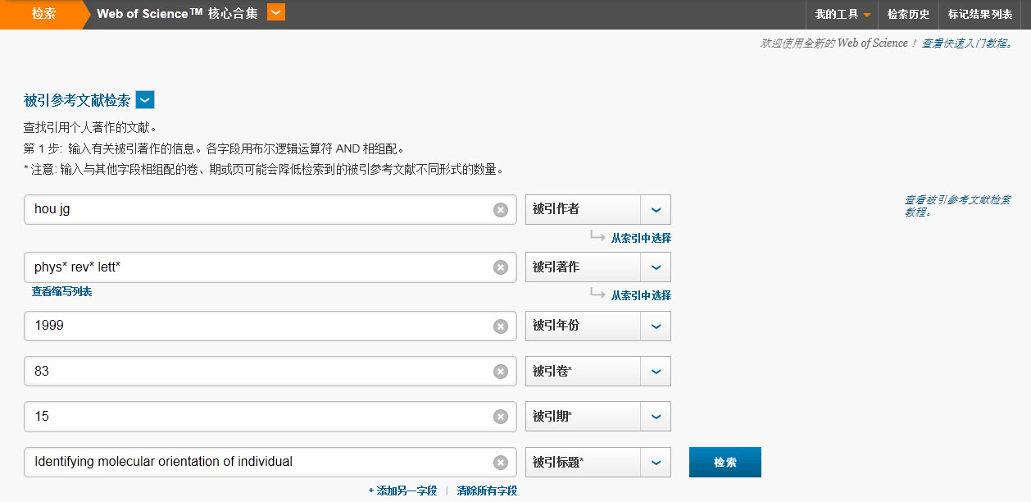
被引文献作者: Hou jg
被引著作: phys* rev* lett*
被引文献出版年: 1999
被引文献卷: 83
被引文献期: 15
被引文献标题

Slide 29
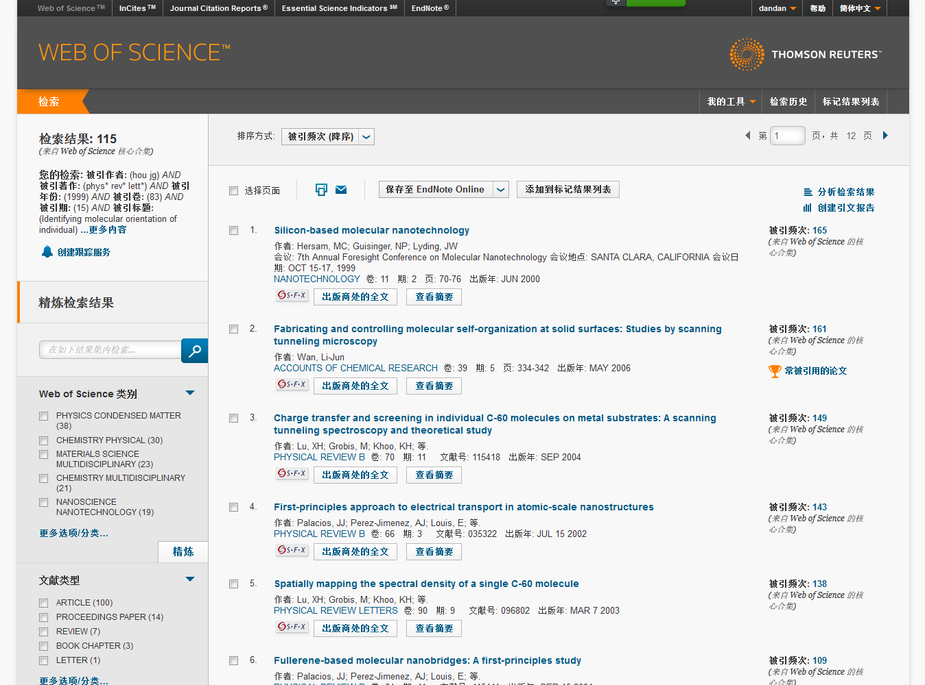
如何跟进手边文献的后续进展 & 最新进展?(文章或书均可）
这些文献都是在该研究基础上的发展
后续进展：可阅读检索得到的文献列表；
最新进展：
可利用“排序方式”-出版时间排序；
也可创建跟踪定期发送更新报告：“创建跟踪服务”或“检索历史”中创建跟踪

Slide 30
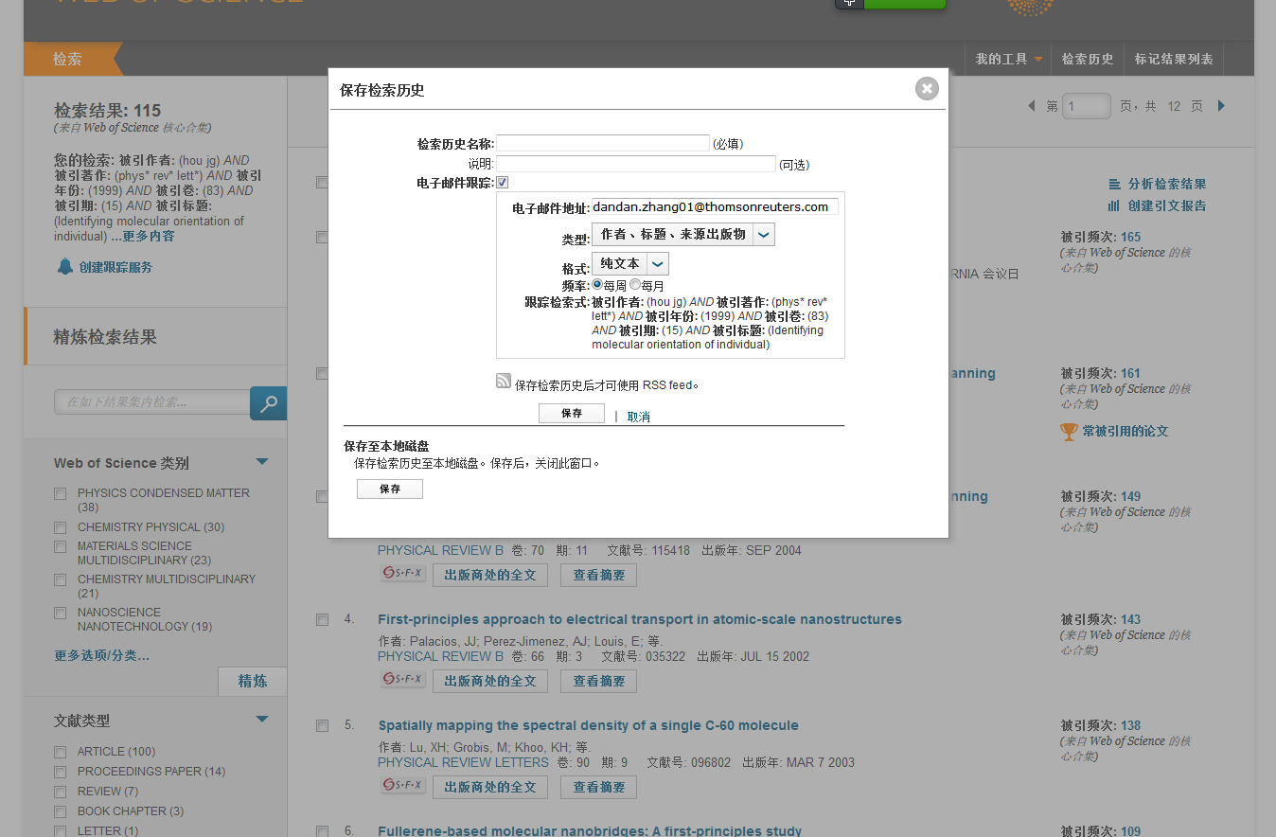
定题检索相关课题，并把最新结果发送到指定的邮箱中；
有效期半年，到期后可续订；
支持RSS Feed

Slide 31
④ 跟进课题的后续进展&最新进展
跟进后续进展&最新进展？
跟进后续进展&最新进展？
在WOS中寻找
手边就有
“被引参考文献检索” & “创建跟踪/RSS”
“引证关系图” & “引文跟踪”
materials
“被引频次（降序）”锁定高影响力文献
“创建引文报告”锁定高热点文献

Slide 32
如何跟进WOS中文献的后续进展&最新进展？

Slide 33
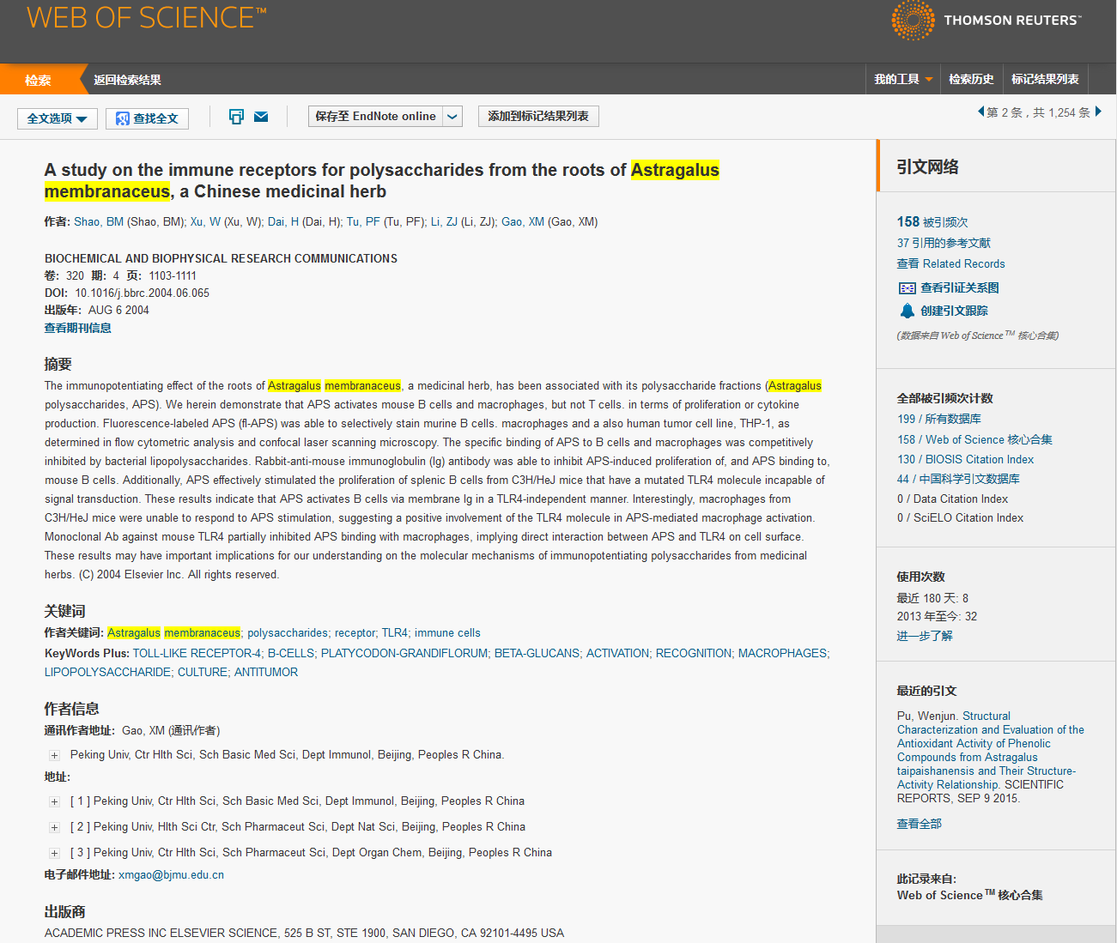
如何跟进WOS中文献的后续进展&最新进展？

Slide 34
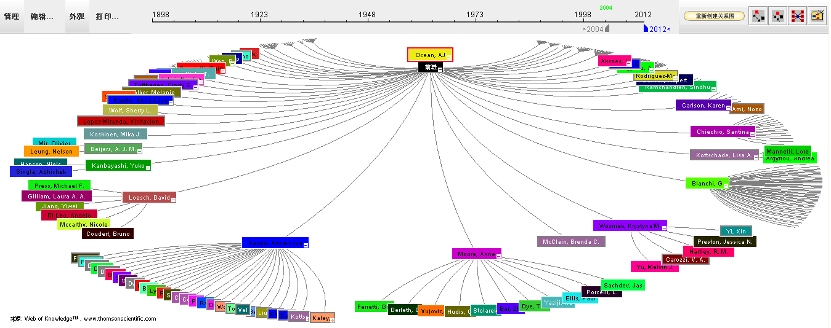
和施引文献的关系：追踪后续进展
通过活跃节点捕捉后续进展

Slide 35
如何跟进WOS中文献的后续进展&最新进展？
施引文献、参考文献和相关记录可以作为拓展更多有价值资源的途径

Slide 36
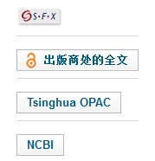
如何获取全文？

Slide 37
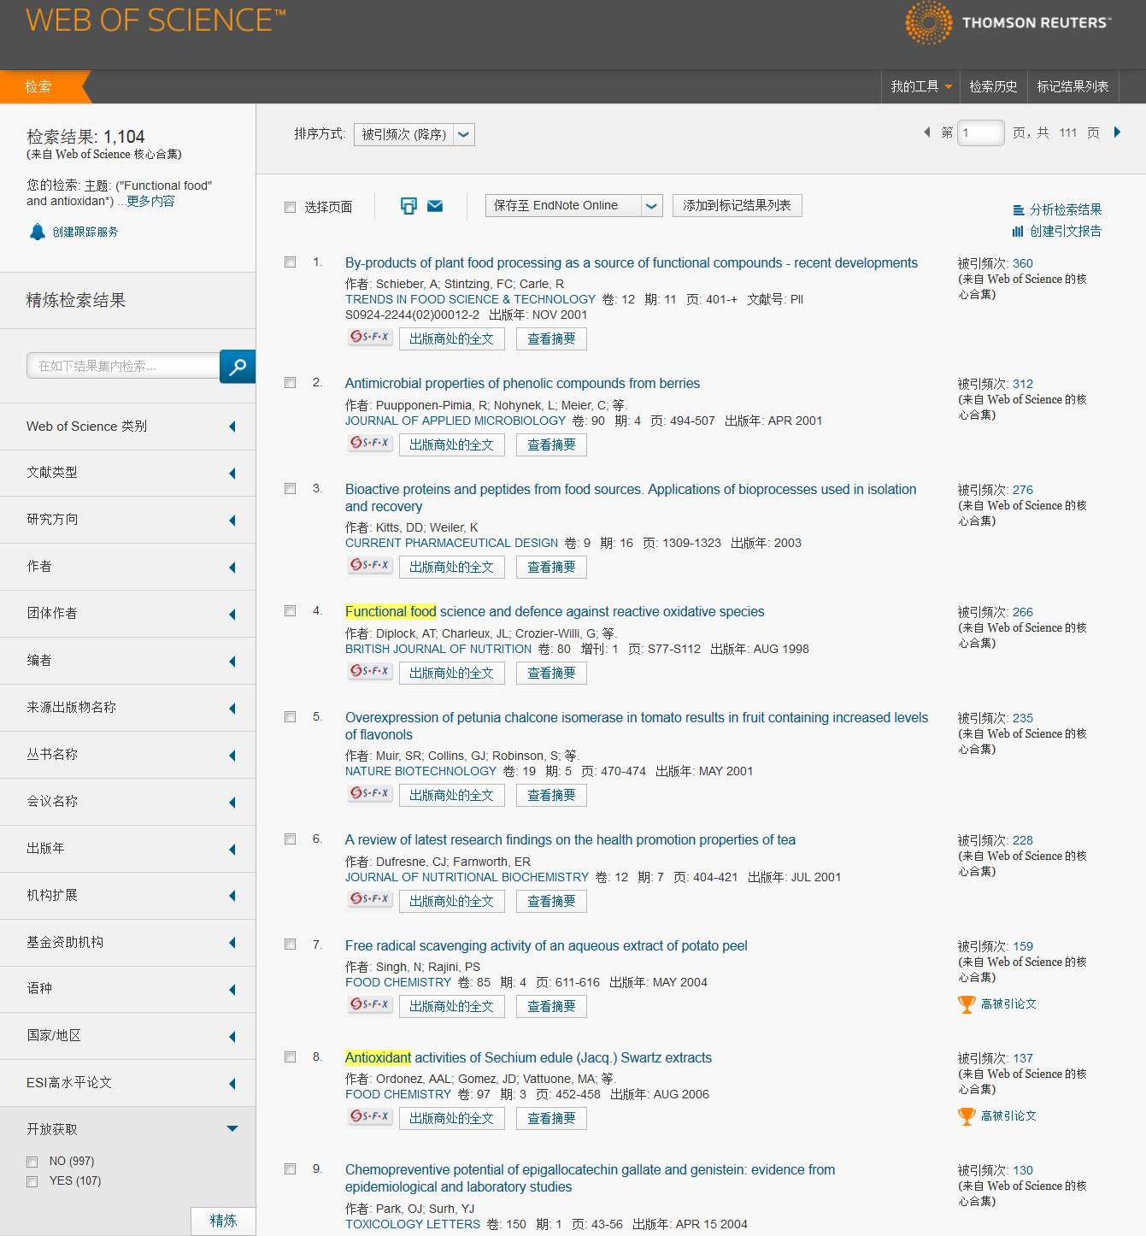
精炼中增加了对OA期刊文章的过滤

Slide 38
如何获取全文？
获取全文的建议:
在WOS平台精炼入口中,”开放获取”可直接获得免费文章;
与Google Scholar的互通;
馆际互借和文献传递;
直接E-mail联系文章作者

Slide 39
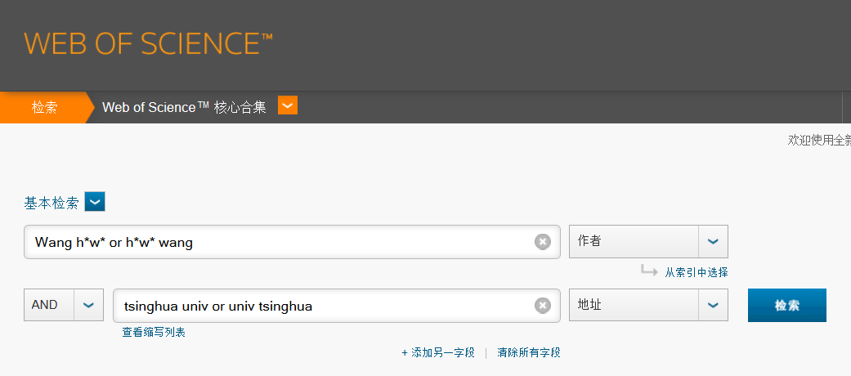
（5）追踪学术牛人
作者：wang h*w* or h*w* wang
机构：tsinghua univ or univ tsinghua
更多个人检索式的编写技巧可参考
汤森路透以下网址ip-science.thomsonreuters.com.cn/productraining
中web of Science核心合集培训->应用技巧->
“5.1 如何了解您的论文被SCI收录的情况”

Slide 40
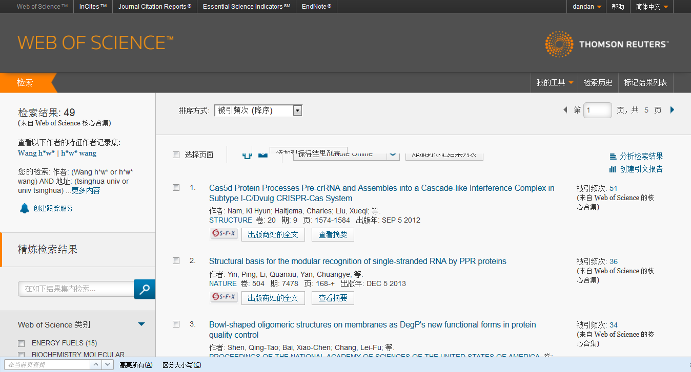

Slide 41

2.投稿
选刊很重要
REUTERS/Navesh Chitrakar

Slide 42



  如何选择合适的期刊投稿？
请教同行
自行检索
本领域的SCI期刊都有哪些？
用稿特点
影响因子
投稿须知
查阅所引用参考文献的来源出版物
我国学者的投稿倾向?
语言因素?

Slide 43
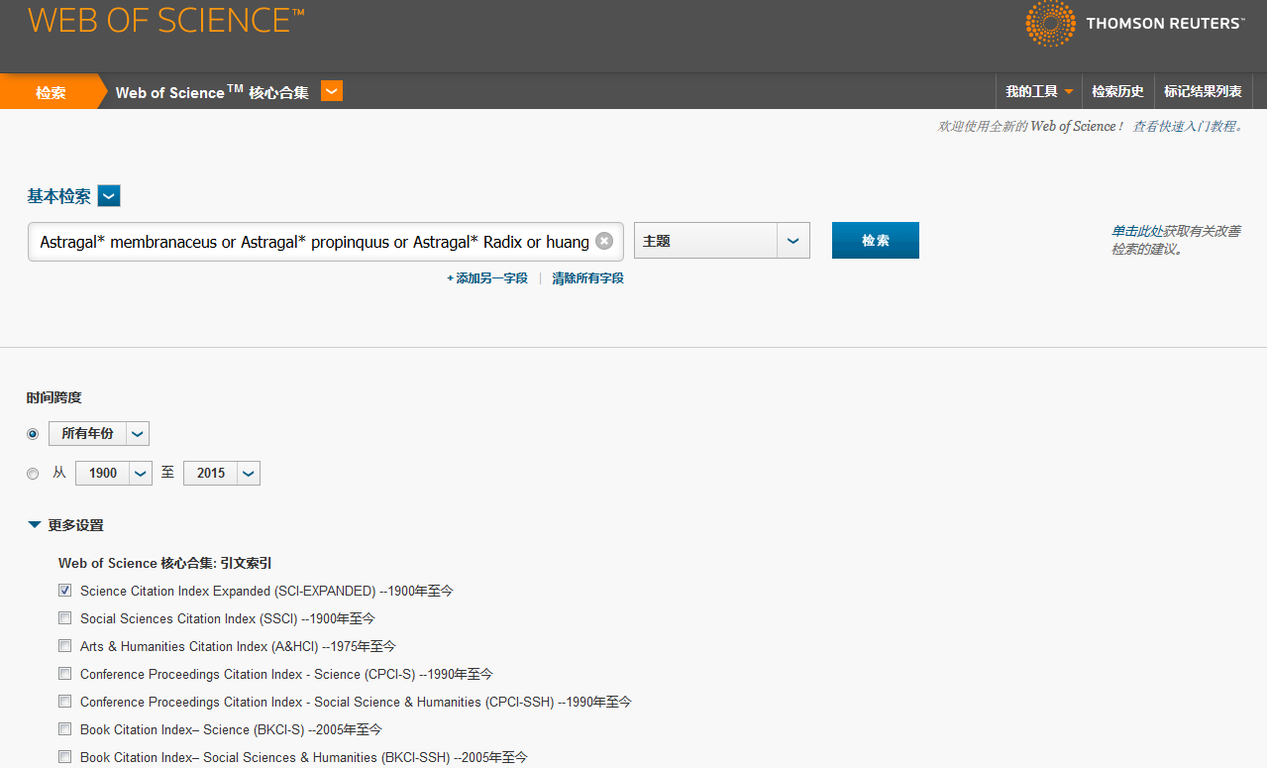
请注意：
如果只查看被SCIE收录的期刊，检索时务必只选择SCIE
Notes:
Biochar为生物炭，与其他金属离子比如三价铁结合成为改性生物炭（modified biochar），但有些文献虽进行了改性研制，但并未在主题词中有所体现，出现modified等词，因此为搜索到更多关于biochar的文献检索式以生物炭作为主要检索词。另，加入soil一词，是为突出研究案例题目的内容，即“菜地氮磷减量化”，主要为减少土壤中氮磷含量，搜索出的文献更加贴合主题及检索到的高被引论文内容。

Slide 44
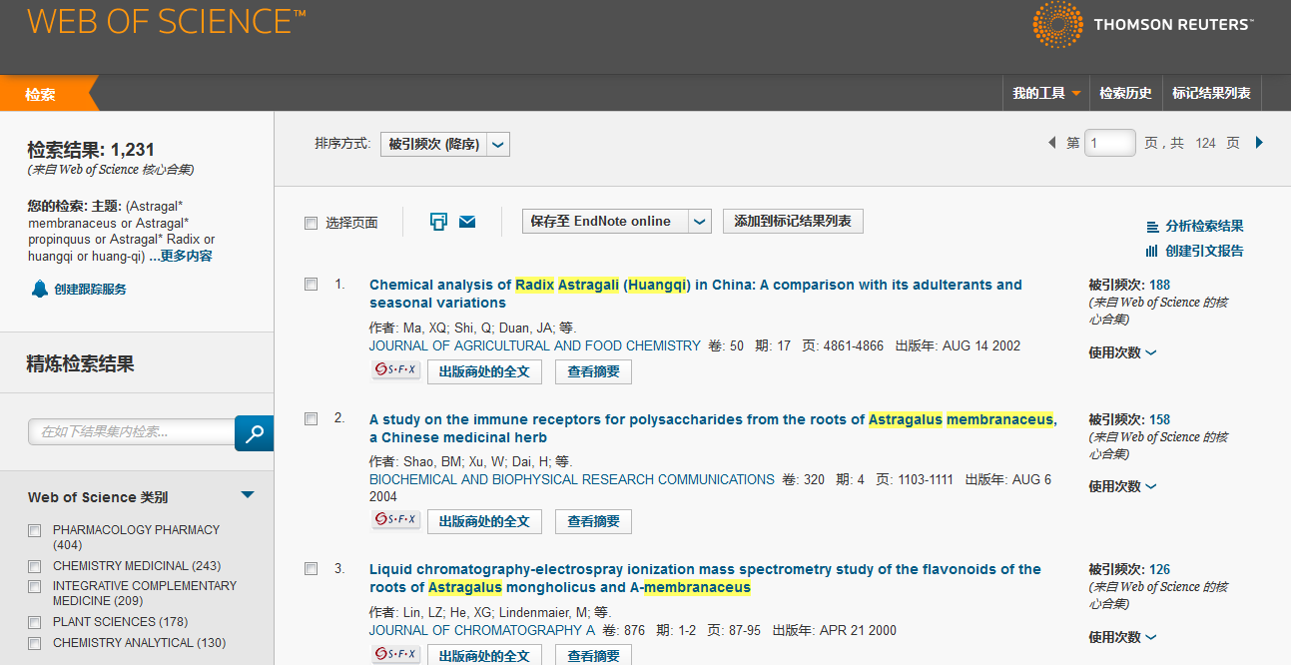

Slide 45
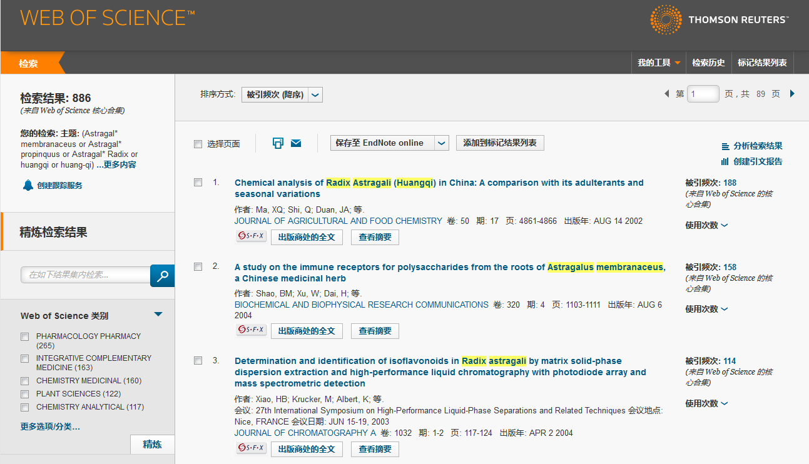
精炼出来自中国作者的论文

Slide 46
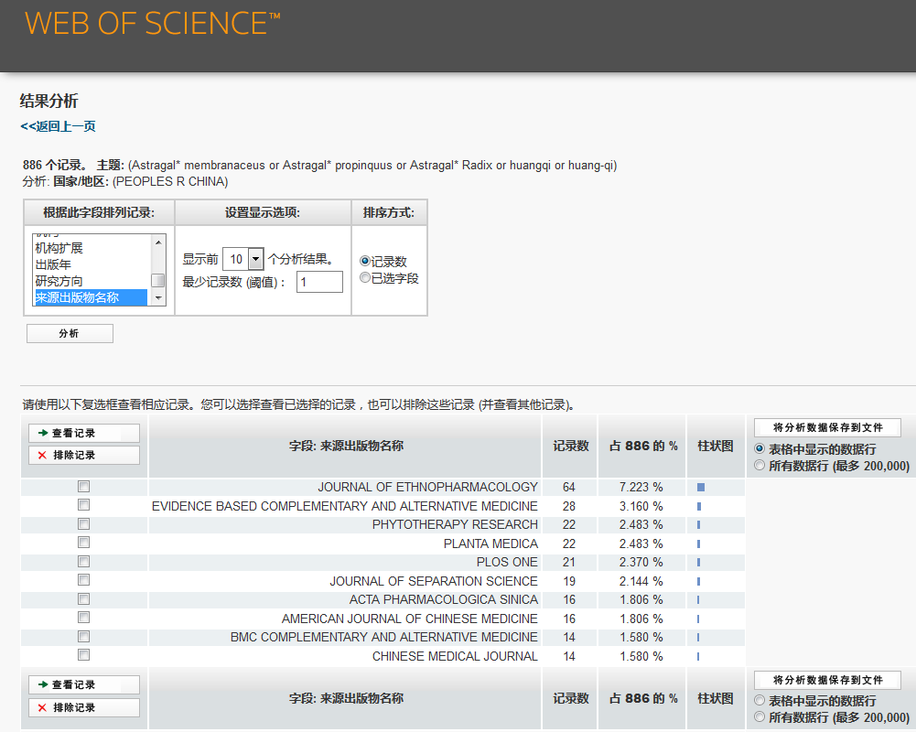
刊载中国作者文章较多的期刊(TOP10)
来源期刊：
发现相关的学术期刊进行投稿
分析备选期刊的录用倾向性
……

Slide 47
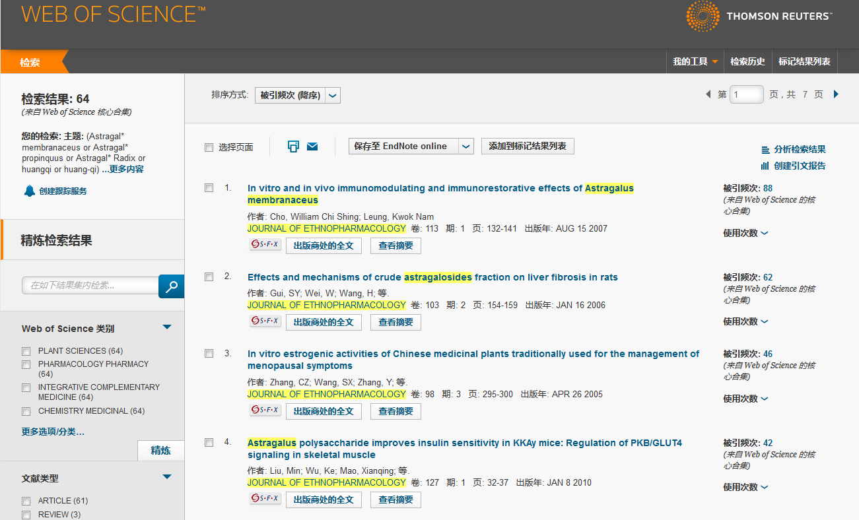

看标题和摘要，捕捉期刊录用稿件特点和倾向。如果要获得该期刊的影响因子，可进入全记录页面

Slide 48
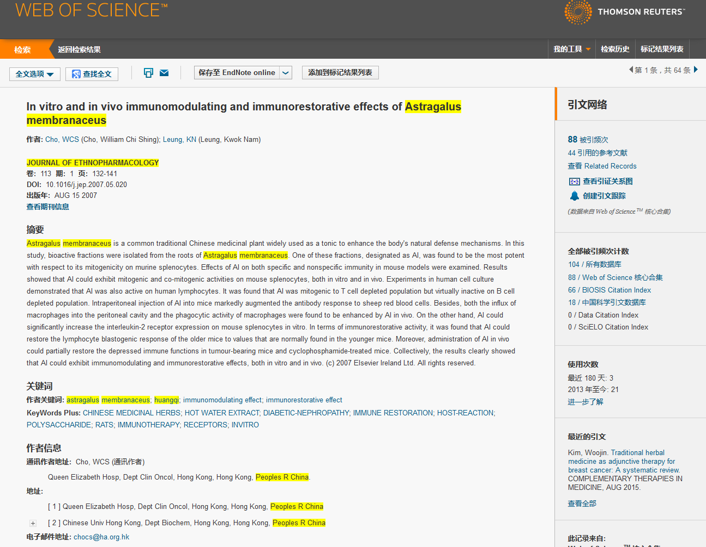
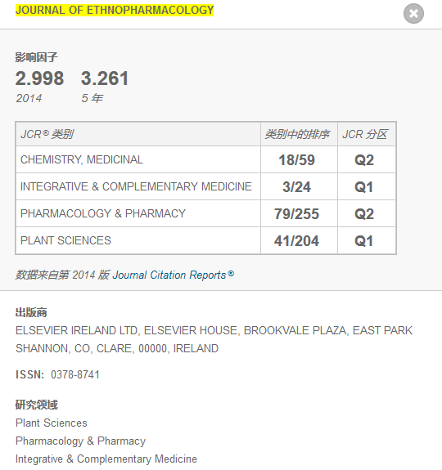
可通过全记录页面中的“查看期刊信息”或页面下方与Journal citation Report的链接（后者需要具有JCR访问权限）查看影响因子、区间排名和出版周期等信息

Slide 49
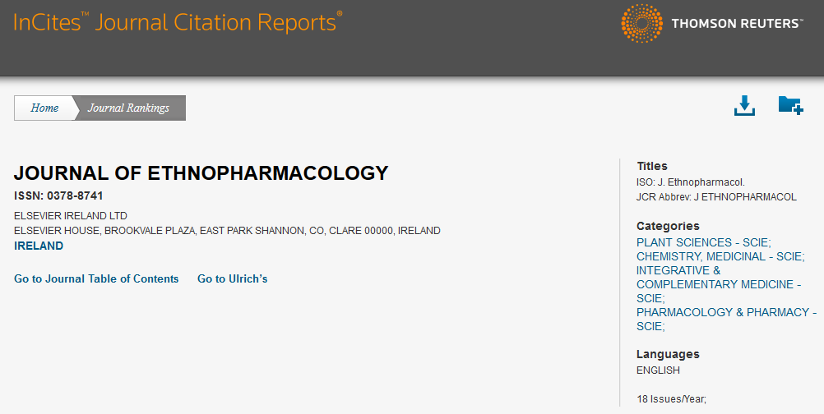
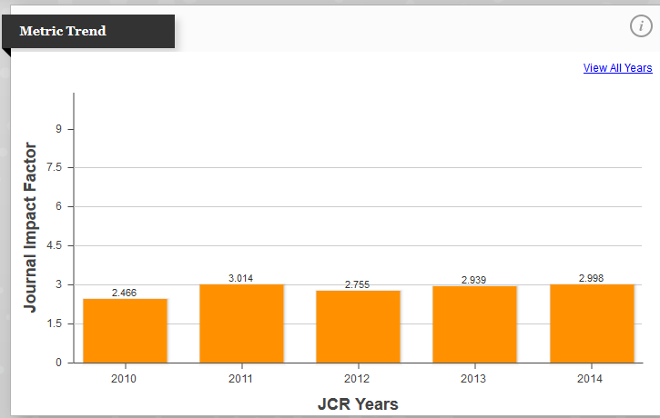
期刊《 JOURNAL OF ETHNOPHARMACOLOGY》在JCR数据库中的部分信息
Notes:
ETHNOPHARMACOLOGY民族药物学

Slide 50

写作
EndNote提高效率
REUTERS/Jitendra Prakash

Slide 51


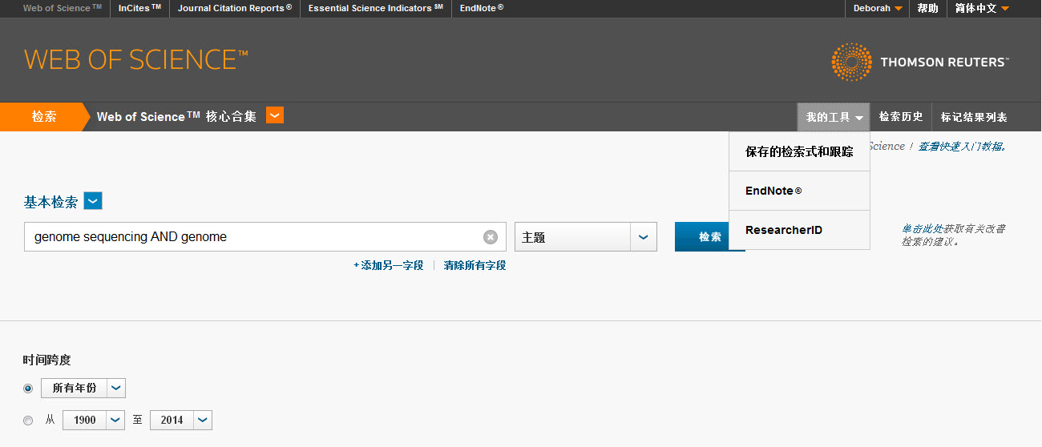
文献管理工具——EndNote® 网络版
Notes:
Endnote online版是免费的，现在大家普遍用的单机版都是盗版。Endnote的功能主要分为三个方面，首先是收集文献，我们在web of science选取想要保存下来的文献，

Slide 52
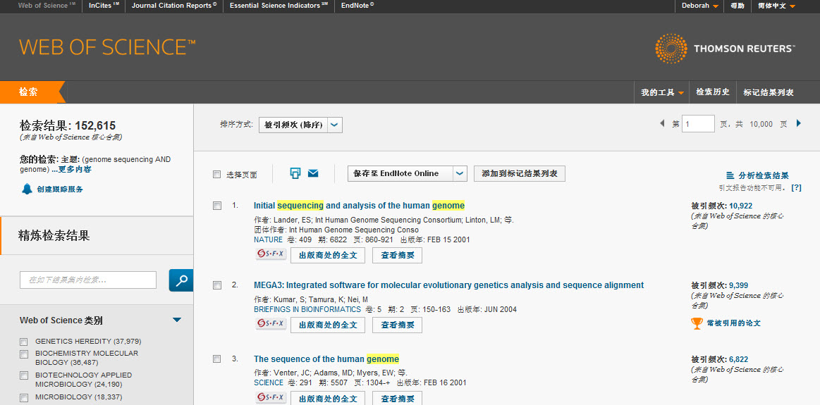
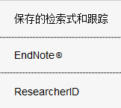
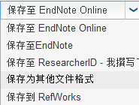
文献管理工具——EndNote® 网络版

Slide 53
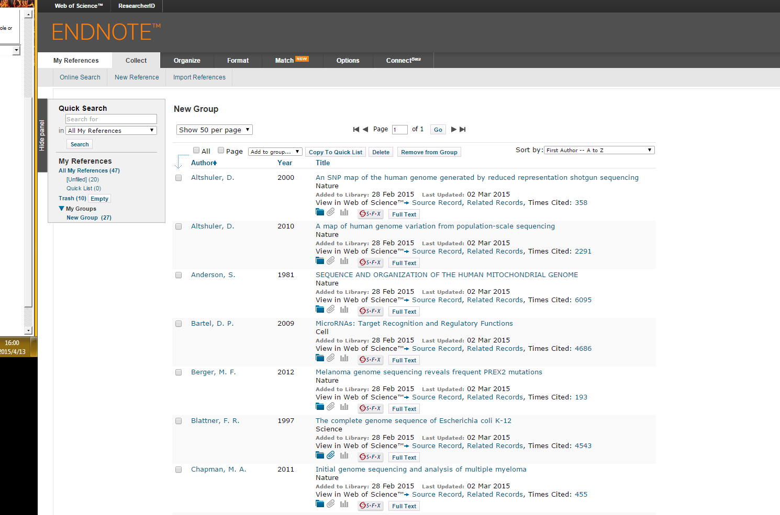
快速检索
有效地组织管理手头的参考文献
Notes:
首先我们需要在endnote网络版注册一个个人账户，这样就可以在网上创建即时的个人图书馆，我们可以从全球的数据库我们可以通过输入关键词在我已收入的文献库中进行快速查找，同时我们还可以对我已收入的文献进行归纳和分类，从而有效地组织管理手头的参考文献

Slide 54
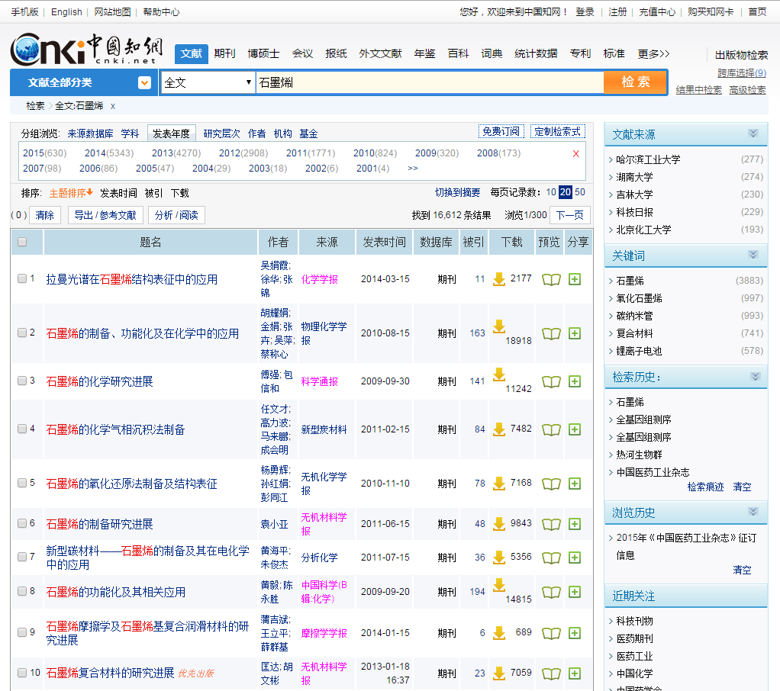
第三方资源的导入

Slide 55
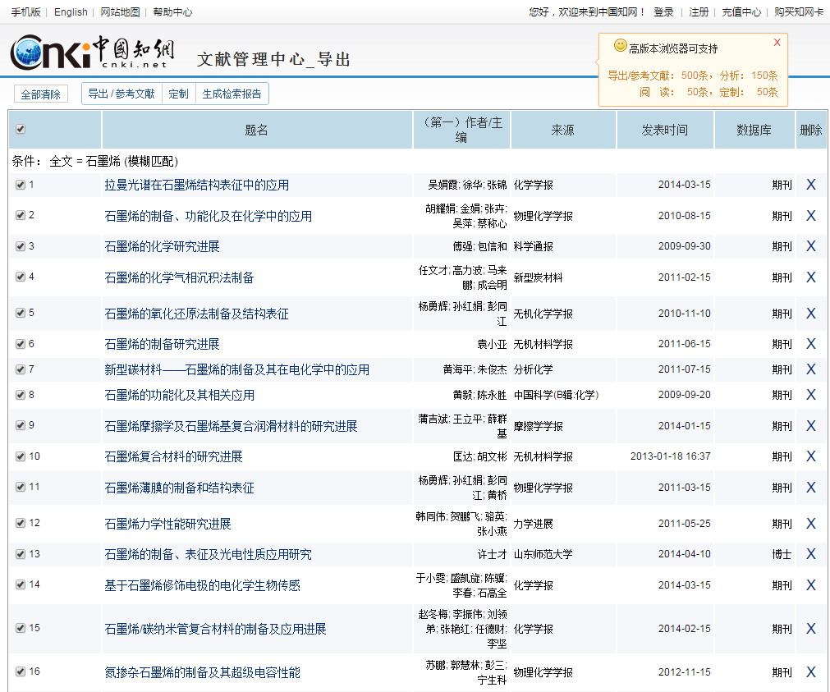

Slide 56
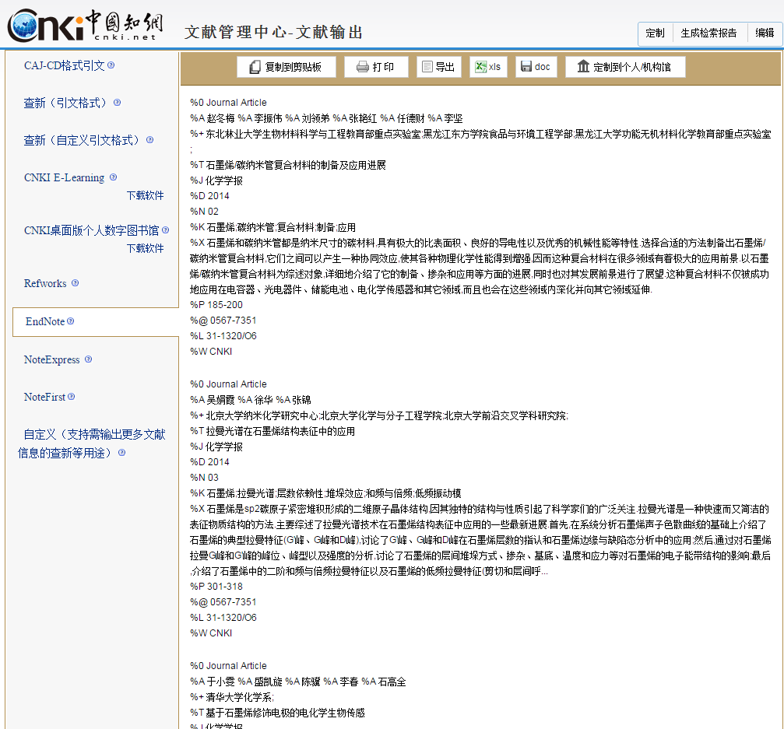
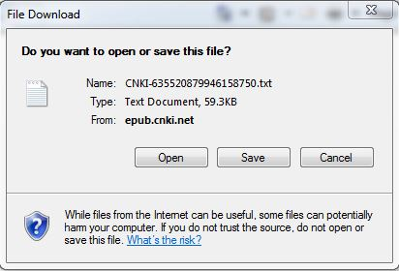

Slide 57


导入文献“三步走”
导入文件
选择过滤器
保存位置
导入文件
选择过滤器
保存位置

Slide 58

导入文件
选择过滤器
保存位置
ENDNOTE IMPORT

Slide 59

导入文件
选择过滤器
保存位置

Slide 60

导入文件
选择过滤器
保存位置

Slide 61


Slide 62

小插件：实现word与Endnote® online之间的对接
边写作边引用
Notes:
在endnote网络版有一个小插件叫做cite while write，就是边写作边引用
编写论文时，可以方便地查找和插入引文

Slide 63

小插件：实现word与Endnote® online之间的对接
Notes:
我们点进之后就会出现一个提示框，就可以进行一个简单的安装，把这个插件安装到你的word中，

Slide 64

如何插入参考文献？
Notes:
然后这个插件就可以无缝连接到你的word文档中，这个时候我们可以看到word文档中多了一个endnote web一栏，里面包括很多细分的功能。比如我在写文章的时候基于一些理论，我需要引用一篇文献，这时我就可以点击find citation，“查找”操作可检索您文献库中所有参考文献的所有字段。

Slide 65


如何插入参考文献？
Sheng. L
Notes:
我不需要退出再进入endnote，它直接就出现一个对话框，我在空格处输入文献的作者名字

Slide 66

Notes:
此时，endnote web就可以帮我提取这个作者所写的所有文章，我选择其中我想要插入的那篇文献之后点击insert插入

Slide 67

Notes:
我们可以看到在这段的末尾出现一个1的字样，同理我们还可以插入脚注和尾注。，那么这就是文中参考文献

Slide 68

Notes:
那么文后参考文献呢，它会以你所选择的期刊的参考文献格式来显示。

Slide 69

Notes:
那么后面无论你加多少篇参考文献，它都可以有序地进行排列。

Slide 70

Notes:
Endnote里面包含了3000多个参考文献格式，多数都为期刊名称所代表的，我在style中选择期刊名称，就是选择了这个期刊所代表的参考文献格式，比如目前我是准备投稿IEEE的期刊，那我不准备投IEEE了，我准备去投其他的期刊，它的参考文献格式大不相同，那我不需要一个一个手动去改，我只要在style中select another style，选择新的期刊名称，

Slide 71

如何统一做格式化处理？
Notes:
大家来看左侧是我之前的IEEE的参考文献格式，那么在选择了新的期刊style之后呢，我左侧所有的参考文献一键格式化成为新期刊的格式

Slide 72

ENDNOTE匹配功能-找到最合适您投稿的期刊

Slide 73



Slide 74

ENDNOTE匹配功能-找到最合适您投稿的期刊

Slide 75
Endnote® online – 文献的管理和写作工具
与Microsoft Word自动连接, 边写作边引用
  自动生成文中和文后参考文献
  提供3300多种期刊的参考文献格式
提高写作效率:
  按拟投稿期刊的格式要求自动生成参考文献, 节约了大量的时间和精力
  对文章中的引用进行增、删、改以及位置调整都会自动重新排好序
  修改退稿, 准备另投它刊时, 瞬间调整参考文献格式
Notes:
直接在文字处理过程中插入参考文献,并按要求自动调整引用顺序,可根据投稿期刊的不同要求快速修改参考文献的引用并生成规定格式的参考文献列表.
软件优点：
1、 杂志的要求自动生产参考文献，所以在写文章的时候你再也不要考虑如何根据杂志的要求进行排版了。 2、随时调整参考文献的格式。使用这些软件可以在需要的时候随时调整参考文献的格式。 3、方便自己查找文献。可以把自己读过的参考文献全部输入到Endnote里头，这样在查找的时候就非常方便。 4、 参考文献库一经建立，以后在不同文章中作引用时，既不需重新录入参考文献，也不需仔细地人工调整参考文献的格式。而且参考文献很多情况下可以直接从网上下载导入至库中，很方便。可谓一劳永逸。 5、对文章中的引用进行增、删、改以及位置调整都会自动重新排好序。文章中引用处的形式(如数字标号外加中括号的形式，或者是作者名加年代的形式，等等) 以及文章后面参考文献列表的格式都可自动随意调整。这对修改退稿准备另投它刊时特别有用。 6、 EndNote处理中文有点问题，主要是显示不正确，但其功能不受影响。实际上，真正的不方便之处在于中英文混合引用的时候。这时，由于习惯不同，中英文文献格式会出再混乱。比如，某个文献的多位中文作者排列时出现类似“刘某某,张某某,et al”字样而不是中文习惯里的“刘某某、张某某，等”字样。 7、与WORD的真正协同功能。安装了EN后，自动在WORD中建立了一个新的工具栏，我们在写作时最常用的几项功能都只需简单点击这个工具栏即可。

Slide 76

总结
WOS助力整个科研流
http://trinitynews.ie

Slide 77
目的 | 方法 | 具体操作
完成高质量文献综述 | ❶看前人综述 | “精炼”->“文献类型”->“review”
 | ❷亲力亲为了解研究背景信息 | 可利用“分析检索结果”出版年、作者、机构等16个字段分析
锁定经典文献 | ❶在文献堆中快速锁定被引次数较高的文章 | “排序方式”->“被引频次降序排列”
 | ❷在文献堆中找最近10年、同年度同学科中被引次数至少位列全球前1%的文章 | “精炼”->“ESI高水平论文”
锁定热点文献 | ❶在文献堆中，找最近2个月被引次数位列全球前1‰的文献 | “精炼”->“ESI高水平论文”->“Hot Papers”
 | ❷在文献堆中找最近几年被引频次较高的文献 | “创建引文报告”->看最近几年的被引次数较高的那些文献
锁定睡美人文献 | Step1：“精炼”中过滤“article”； Step 2：进入“创建引文报告”页面，下载所有数据，然后在excel表中浏览那些发表年代较早，沉睡一段时间后被引次数突然增多的文献
追踪课题后续进展 | ❶实时追踪手边文献后续进展，定期发送更新报告给您 | Step1：将手边文献关键信息输入“被引参考文献检索”； Step2：利用“创建跟踪服务”定制跟踪
 | ❷追踪在SCI中随时找到的文献 | Step1：点击该篇文献，进入它的摘要页面（全记录页面），点击“施引文献”链接查看； Step2：实时追踪的话，点击“创建引文跟踪”即可
追踪学术牛人 | 在Web of Science核心合集检索界面输入目标作者名称，在“分析检索结果”-“机构”中选择该作者所在机构，然后“查看记录”。得到的结果如果确定都是目标作者的话，可以“创建跟踪服务”，实时追踪该牛人最新成果的动向

Slide 78


WOS在线大讲堂——2016春季课程
网址：http://ip-science.thomsonreuters.com.cn/WOSOnline/

Slide 79

科研与研发人员专场
课程安排：2016年3月-5月，每周二 晚上19:00-20:00

Slide 80


图书馆员与情报分析人员专场
课程安排：2016年5月-6月，每周四 下午15:00-16:00
汤森路透官方微信:TR_IPS

Slide 81
联系我们
技术支持: ts.support.china@thomsonreuters.com
Tel: 4008 822 031(工作时间：周一至周五, 9:00—17:00 )
Fax: 010-82862088
北京市海淀区科学院南路2号 融科资讯中心C座北楼610室
汤森路透知识产权与科技集团
http://trinitynews.ie

